Slide 1
Deckblatt
Lehrgang:
Truppführer
9. Technische Hilfeleistung
9.1 Allgemeine Sicherheit, Persönliche Schutzausrüstung,
Besonderheiten des TH-Einsatzes, Einsatzgrundsätze
9.2 Einsatztaktische Maßnahmen, Allgemeine Rettungsgrundsätze
9.3 Aufgabenverteilung und Grundregeln im TH-Einsatz

Slide 2
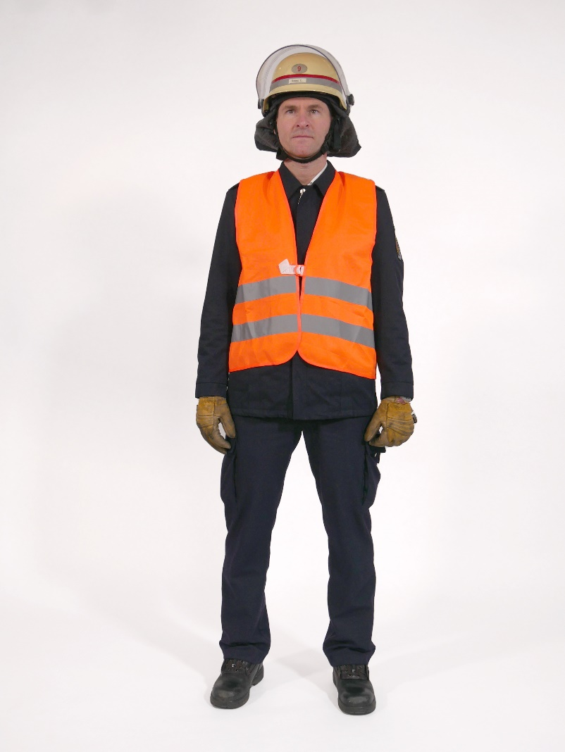
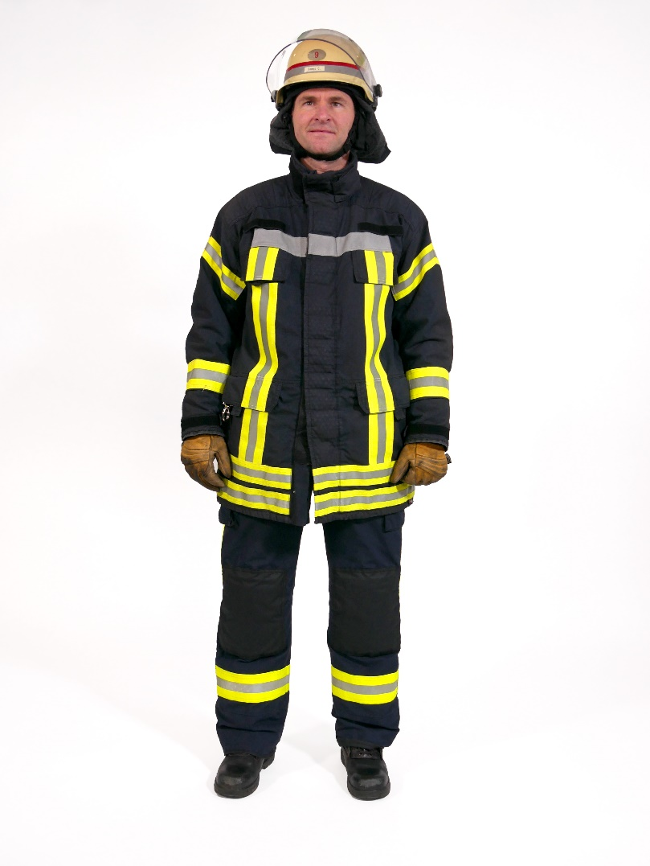
Pers. Schutzausrüstung/Warnkleidung
Persönliche Schutzausrüstung incl. Warnkleidung

Slide 3
Ergänzende Schutzausrüstung
Ergänzende Schutzausrüstung im Hilfeleistungseinsatz
Feuerwehr-Haltegurt mit Feuerwehrbeil
Gesichtsschutz
Feuerwehrleine mit Feuerwehrleinenbeutel
Atemschutzgerät
Warnkleidung
Einmalhandschuhe
Schutzbrille
Gehörschutz
Schnittschutzkleidung
Wathosen
Gummistiefel
Säureschutzhandschuhe
Leichter Chemikalienschutzanzug
Gerätesatz Absturzsicherung

Slide 4
Einsatzbeispiel:
PSA erweitern durch:
Anmerkung:
Verkehrsunfall
Warnkleidung
Einweghandschuhe
Je nach Lage und eingesetz-
tem Gerät muss die PSA
nochmals ergänzt werden.
Baum auf PKW
(Person eingeklemmt),
Kettensägeneinsatz
Warnkleidung, Schnittschutzaus-
rüstung, Augen- Gesichts- und
Gehörschutz
Forsthelme sind nicht
vorgeschrieben, sie vereinen
jedoch Augen- Gesichts und
Gehörschutz.
Auslaufende
Betriebsstoffe
Warnkleidung
Augenschutz
Einsatz von Schneid-
brenner, Plasmagerät,
Winkelschleifer
Warnkleidung im öffentlichen Ver-
kehrsraum, Lederschürze oder
Lederbeinlinge, Augenschutz
Brandschutz sicherstellen
Wassereindrang in
Gebäuden
Gummistiefel oder Wathosen
(Säureschutzhandschuhe)
Achtung! Gefahr der
Elektrizität
auslaufende
Flüssigkeiten
Gummistiefel,
Säureschutzhandschuhe
weitere Schutzkleidung nach
Erkundung, Schutzstufen 1-3
nach Gefahrstoffkonzept RLP
Absturzgefährderter Bereich
Gerätesatz Absturzsicherung
Nur durch ausgebildetes Personal
Einsatz auf Gewässer
Rettungsweste

Slide 5


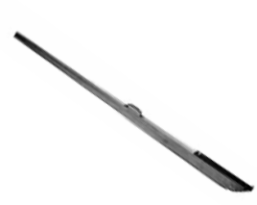
Arbeiten mit Hebel
Arbeiten mit Hebel
Kraft
Kraft
Zweiseitiger Hebel
Einseitiger Hebel
Kraftarm
Kraftarm
Lastarm
Lastarm
Kraft
Winkelhebel
Kraftarm
Goldene Regel der Mechanik :
Kraft mal Kraftarm = Last mal Lastarm
Lastarm

Slide 6
Einsatzgrundsätze Bewegen v.Lasten
Einsatzgrundsätze
Bewegen von Lasten mit Hebel:
vor dem Anheben Last ermitteln,
geeignete Ansatzpunkte wählen,
geeigneten Hebel auswählen,
Lastarm möglichst kurz wählen,
Rüstholz / Hartholz als Drehpunkt wählen,
Last vor Wegrutschen sichern,
Last beim Anheben und Ablassen laufend unterbauen,
nicht unter ungesicherter Last arbeiten.

Slide 7
Einsatz von Rollen
Einsatz von Rollen
2 F
F
2
F
2
F
2
F
F
F
2
F
F
F

Slide 8
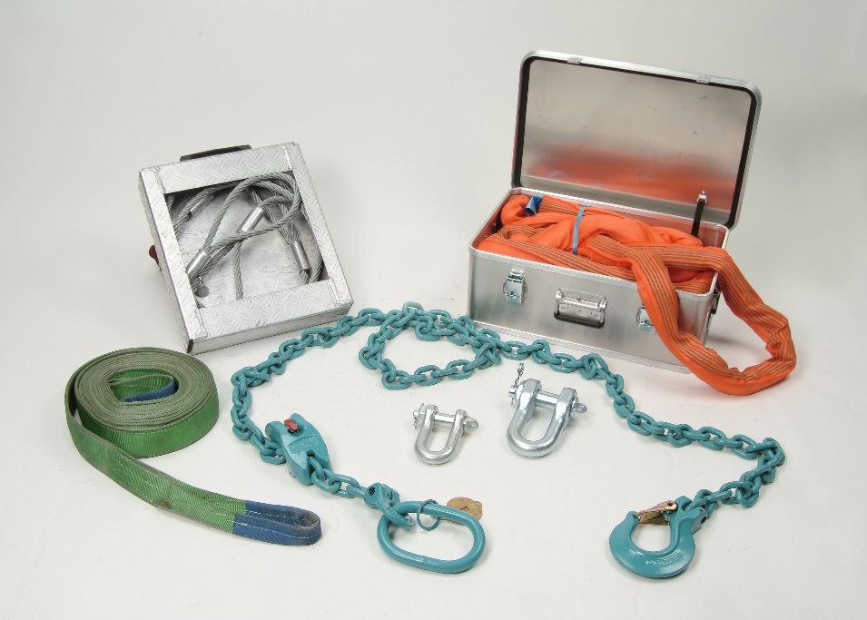
Geräte zum Anschlagen von Lasten
Geräte zum Anschlagen von Lasten

Slide 9
Anschlagen von Lasten
Anschlagen von Lasten
F
F
Neigungswinkel
Belastung in
jedem Strang:
Spreizwinkel
60°
120°
< F
F
F
> F

Slide 10
E-grundsätze Anschlagen von Lasten
Einsatzgrundsätze für das Anschlagen und Bewegen von Lasten:
Last ermitteln,
Schwerpunkt der Last ermitteln,
geeignete Anschlagpunkte wählen,
geeigneten Festpunkt wählen,
geeignete Anschlagmittel wählen
(Anschlagseile, Ketten, Schlingen, Hebebänder),
Neigungswinkel- oder Spreizwinkel 60º bzw. 120º nicht überschreiten,
Zugseile nur über Anschlagmittel an die Last anschlagen,
Last gegen Wegrutschen, Wegrollen, Verschieben sichern,
Zugseile und Anschlagseile nur mittels Schäkel verbinden,
Schäkel nicht quer belasten,

Slide 11
E-grundsätze Anschlagen von Lasten 2
Fortsetzung
Einsatzgrundsätze für das Anschlagen und Bewegen von Lasten:
Bolzen und Schäkel vollständig einschrauben und wieder eine
halbe Umdrehung öffnen,
Zugseile und Anschlagmittel vor scharfen Kanten schützen,
vor dem Ziehen den Gefahrenbereich verlassen
(das 1,5-fache der unter Last stehenden Seillänge von beiden
Anschlagspunkten),
Lasten langsam und gleichmäßig bewegen.
Eine Last darf nie unkontrolliert in Bewegung geraten!

Slide 12
Hydraulik
Hydraulik
Umwandlung: Kraft - Druck - Kraft
F1
F2
Kraft F1
Kraft F2
Druck P =
=
A1
A2
Kolbenfläche A1
Kolbenfläche A2
A2
P
F2 =
F1
A1

Slide 13
E-grundsätze Spreiz-Schneidgerät 1
Einsatzgrundsätze
beim Arbeiten mit hydraulischem Spreiz- und Schneidgerät:
zielgerichtet und geplant vorgehen,
vor Benutzung Gesichtsschutz tragen und sicheren Stand wählen,
auf Airbags, Gurtstraffer und automatische Überrollbügel achten
(betreffende Stellen meiden),
Batterien abklemmen, keine Manipulation an Hochvolt-Komponenten (HV),
z.B. an HV-Batterien und orangefarbenen HV-Leitungen.
Wenn möglich nach Herstellerangaben deaktivieren.
Brandschutz sicherstellen (verschiedene Löschmittel),
Sichern gegen ungewollte Bewegung (Unterbauen und Abstützen),
Ordnung im Einsatzumfeld (Geräteablageplatz),
Hydraulikschläuche und elektrische Zuleitungen besonnen auslegen
(Schutz vor Knicken, Schnittgefahr, Säuren, Temperatur),
Einsatzstellen bei unzureichenden Lichtverhältnissen ausleuchten,

Slide 14
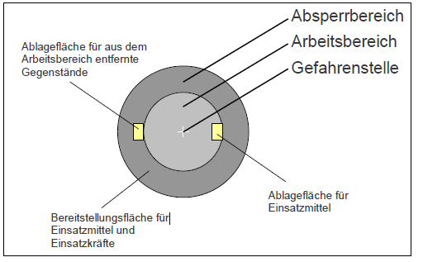
E-grundsätze Spreiz-Schneidgerät 2
Einsatzgrundsätze beim Arbeiten
mit hydraulischem Spreiz- und Schneidgerät (Fortsetzung):
nicht eingesetzte Kräfte aus dem Wirk- und Gefahrenbereich von
Spreiz- und Schneidgerät.

Slide 15
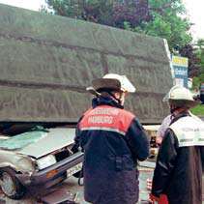
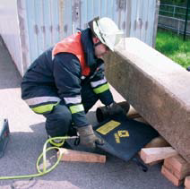
Lufthebegeräte
Lufthebegeräte
Last abschätzen
Gesichtsschutz benutzen
Hebekissen weit einschieben
(mind. 75 % unter die Last)

Slide 16
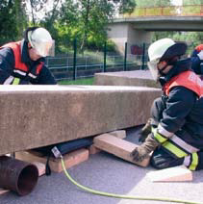
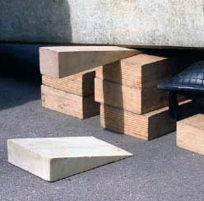
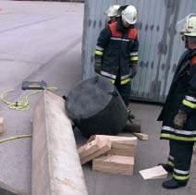
Unterbauen
(den Leerraum unter der Last klein halten)
Last gegen Wegrutschen sichern
Gefahr-durch Hubvorgänge darf keine instabile Last enstehen)

Slide 17
E-grundsätze mit Lufthebern
Einsatzgrundsätze beim Arbeiten mit Lufthebern:
Gesichtsschutz benutzen,
Druckkissen möglichst vollflächig unter der Last positionieren (mind. 75%),
Leerräume vollflächig unterbauen,
Vorsicht! Schädigung der Druckkissen durch spitze, scharfkantige
Körper, heiße Flächen, Säuren und Laugen,
Last gegen Wegrutschen sichern, stabile Lage kontrollieren,
maximal zwei Kissen übereinander einsetzen
(je nach Herstellerangaben auch 3 Kissen möglich), hierbei das
unterste zuerst füllen,
nicht ungesicherter Last aufhalten und greifen,
nicht vor belasteten Druckkissen aufhalten,
langsam und gleichmäßig anheben,
Last stetig weiter unterbauen,

Slide 18
Geräte Absicherung von Einsatzstellen
Geräte zur Absicherung von Einsatzstellen

Slide 19
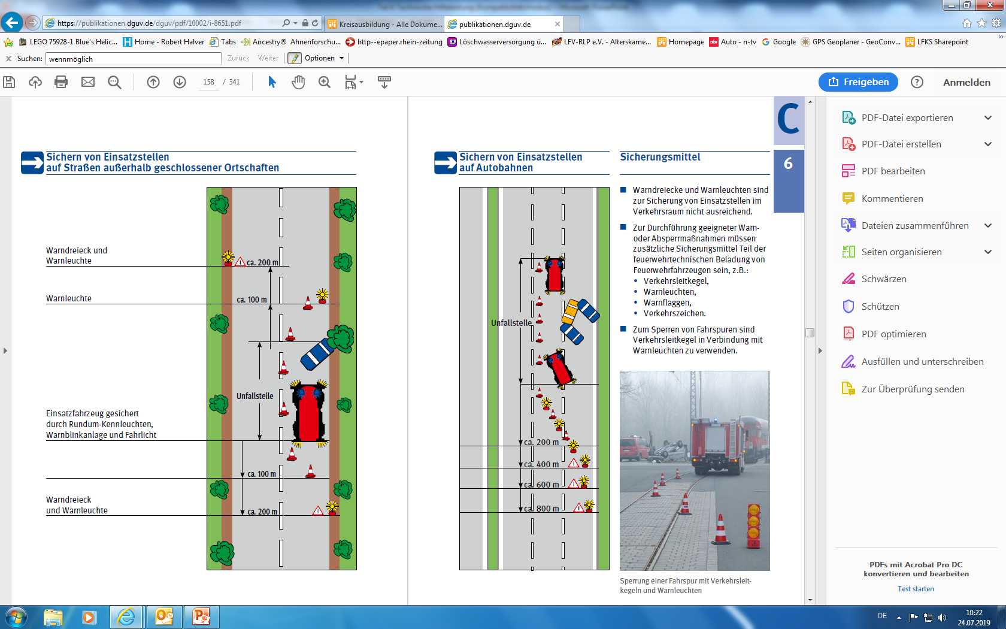
Sichern von Einsatzstellen
Sichern von Einsatzstellen
Quelle:GUV-I 8651
Sichern von Einsatzstellen
auf Straßen außerhalb geschlossener Ortschaften
Sichern von Einsatzstellen
auf Autobahnen

Slide 20
E-grundsätze Sichern von Einsatzstellen 1
Einsatzgrundsätze:
Absichern von Einsatzstellen im öffentlichen Verkehrsraum
Warnkleidung tragen,
Fahrzeug auf der verkehrsabgewandten Seite verlassen,
im Schutz des Einsatzfahrzeuges aufstellen
(in der Regel vor dem Fahrzeug),
Einsatzfahrzeuge, die zur Sicherung dienen, unbesetzt lassen,
Einsatzstelle im öffentlichen Verkehrsraum sofort sichern,
die Verkehrssicherung mit äußerster Vorsicht durchführen und
an die gefahrenen Geschwindigkeiten anpassen -möglichst hinter
der Leitplanke aufhalten (nicht benötigte Einsatzkräfte sind dort am
sichersten),
bei Gegenverkehr in beiden Richtungen sichern,
Absicherung rechtzeitig vor Kurven, Kuppen und sonstigen unüber-
sichtlichen Stellen,

Slide 21
E-grundsätze Sichern von Einsatzstellen 2
Einsatzgrundsätze:
Absichern von Einsatzstellen im öffentlichen Verkehrsraum (Fortsetzung):
Einsatzstellen bei schlechter Sicht oder Dunkelheit ausleuchten,
Eigensicherung durch richtige Position der Einsatzfahrzeuge,
Verkehrslenkung ist Aufgabe der Polizei.

Slide 22
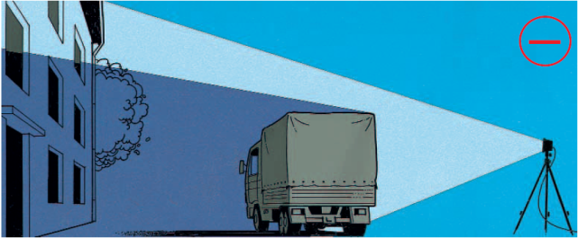
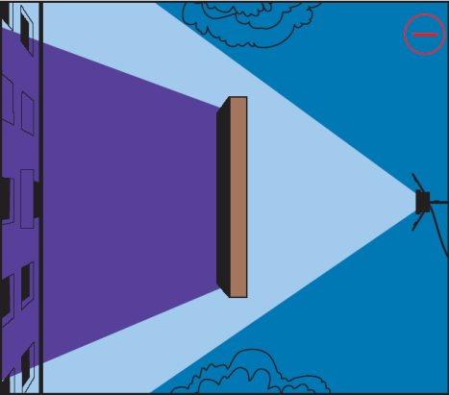

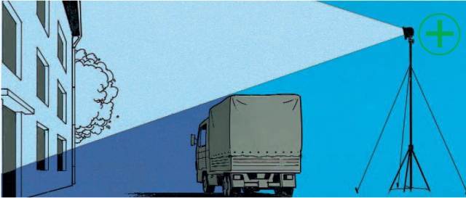
Einsatz von Beleuchtungsstativen
Einsatz von Beleuchtungsstativen / Lichtmasten
Mehrere und im Winkel zueinander
angeordnete Lichtquellen verringern
die Schattenbildung
Bildquelle: GUV-I 8651 Sicherheit im Feuerwehrdienst
Hoch angeordnete Lichtquellen
verringern die Schattenbildung

Slide 23
E-grundsätze Ausleuchten Einsatzstellen
Einsatzgrundsätze beim Ausleuchten von Einsatzstellen:
ausgedehnte Einsatzstellen großflächig ausleuchten,
Flutlichtstrahler so anordnen, dass möglichst keine Schattenflächen
entstehen,
Lichtpunkthöhe so hoch anordnen, dass Blendung vermieden wird,
Teleskopstative sicher aufstellen, gegebenenfalls abspannen,
Vorsicht bei Ex-Gefahren; Flutlichtstrahler sind Zündquellen,
Kabel von Leitungsrollen vollständig abwickeln.

Slide 24
Einhaltung der maximalen Leitungslängen
Einhaltung der maximalen Leitungslängen
Stromerzeuger
0 m
Stromerzeuger
Anschluss eines Verbrauchers
Anschluss von
mehreren
Verbrauchern
Max. Leitungslänge
MERKE:
Die Leitungslänge zwischen zwei Verbrauchern darf nicht mehr als 100 m betragen.
Geräte-Anschlussleitungen, die nach Norm ausgeführt sind, dürfen vernachlässigt werden.
Verbraucher
Verbraucher
50 m
Max. 10 m Geräteleitungen (2,5 mm²)
Max. 10 m Geräteleitung (2,5 mm²)
100 m
Verbraucher

Slide 25
Schutz vor gefährlichen Körperströmen
Schutz vor gefährlichen Körperströmen
Personenschutzstecker / -schalter
DIperfekt
PRCD-K
Schutzart: IP 54
Schutzart: IP 55

Slide 26
E-grundsätze elektrische Betriebsmittel 1
Einsatzgrundsätze
Elektrische Betriebsmittel:
elektrische Betriebsmittel möglichst über genormte Stromerzeuger der
Feuerwehr betreiben,
bei Stromerzeugern mit dem Schutzsystem „Schutztrennung mit Poten-
zialausgleich“ ist keine Erdung notwendig,
bei Anschluss an Fremdinstallationen zugelassene Personenschutz-
schalter, (DIperfekt) besser PRCD-S verwenden,
Personenschutzschalter möglichst nahe an der Stromentnahmestelle
installieren,
nur Leitungstrommeln und andere Leitungsroller mit Netzanschlussleitung
vom Typ HO7RN-F 3G2,5 bzw. 5G2,5 -Länge max. 50 m verwenden,
Kabeltrommeln und Leitungsroller bei Benutzung stets ganz abwickeln,
Anschlussleitungen vom Verbraucher zum Stromerzeuger verlegen,
zusammengesteckte Verbindungen / Kupplungen mit Sicherungsringen
sichern,

Slide 27
E-grundsätze elektrische Betriebsmittel 2
Einsatzgrundsätze elektrische Betriebsmittel
(Fortsetzung):
Schalter in Steckern / Steckdosen einschalten,
erst Stromerzeuger in Betrieb nehmen, dann Verbraucher anschließen,
erst Verbraucher abkuppeln, dann Stromerzeuger außer Betrieb nehmen,
Gesamtleitungslänge, der an einen genormten Stromerzeuger ange-
schlossenen Leitungen, darf max. 100 m bei einem Querschnitt von
2,5 mm² betragen,
Geräteanschlussleitungen von Flutlichtstrahlern zum Schutz gegen
Erwärmung ganz vom Gehäuse abwickeln,
das Anschlusskabel von elektrischen Verbrauchern darf max. 10 m lang
sein und muss einen Querschnitt von mind. 1,5 mm² haben.

Slide 28
Rettungsgrundsatz
Rettungsgrundsatz:
Sichern !
Gegen alle vorhandenen Gefahren an der Einsatzstelle
sichern
Zugang schaffen !
Betreuungsöffnung herstellen
Lebensrettende
Sofortmaßnahmen !
Erste Hilfe leisten
Befreien !
Befreien der Person
Übergabe an den
Rettungsdienst !

Slide 29
Geräte zur Sicherung gegen Absturz usw.
Geräte zur Sicherung gegen
Absturz, Abrutschen, Einsturz, Wegrollen und Verschieben
Anschlagmittel
Balken, Rahmen, Bretter
Bauklammern
Baustreben
Drahtseile
Dreibock
Endlosschlingen
Feuerwehrleinen
Hebesätze
Holzkeile
Ketten
Mehrzweckzüge
maschinelle Zugeinrichtungen
Radkeile
Rüsthölzer
Spreizzylinder
Treppenhölzer
Zurrgurte

Slide 30
Einsatzmittel zur Scheibenentfernung
Einsatzmittel zur Scheibenentfernung

Slide 31
1. Beispiel-Scheibenentfernung Pkw
1. Beispiel: Vorgehensweise zum Entfernen von Scheiben bei Fahrzeugen
1.
Scheibe lösen
Körnen
2.
4.
3.
5.
Scheibe löse

Slide 32
2. Beispiel-Scheibenentfernung Pkw
2. Beispiel: Vorgehensweise zum Entfernen von Scheiben bei Fahrzeugen (alte Fahrzeuge)
1.
Scheibengummi
durchstechen
2.
4.
Scheibe ausheben
Scheibengummi
spalten
3.
Scheibengummi
abziehen
5.
Scheibe entnehmen

Slide 33
3. Beispiel-Scheibenentfernung Pkw
3. Beispiel: Vorgehensweise zum Entfernen von Scheiben bei Fahrzeugen
Geklebte Scheiben lochen, mit Glassäge, Blechaufreißer
oder Diamantscheibe herausschneiden.
Je nach Lage (Werkzeug, Schräge der Scheibe,
Armaturenbrett) ist ein Abstand zum Scheibenrand notwendig.
Personen sind vor
Glassplitter zu schützen

Slide 34
Geräte zur Rettung-Lagerung-Transport
Geräte zur Rettung, Lagerung, Transport von Verletzten
Krankentrage
Schaufeltrage
Schleifkorbtrage
Krankentransporthängematte
Vakuummatratze
Rettungsbrett
Rettungskorsett KED
Rettungswindel
Rettungskorb
Rettungsgurt

Slide 35
E-grundsätze Airbag
Einsatzgrundsätze „Airbag“ – „AIRBAG-REGEL“
A = Abstand halten von den Airbags
I = Innenraum genau erkunden
R = Rettungskräfte vor nicht ausgelösten Airbags warnen
B = Batteriemanagement durchführen
A = Abnehmen der Innenraumverkleidung
G = Gefahren an den Komponenten der Sicherheitseinrichtungen beachten

Slide 36



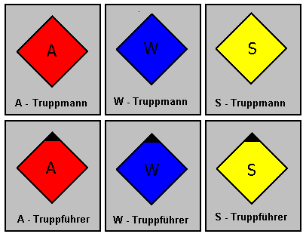
Aufgaben der Trupps im TH-Einsatz
Aufgaben der Trupps im TH-Einsatz
Rettungstrupp
Sicherungstrupp
Gerätebereitstellungstrupp

Slide 37
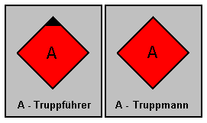
Dreiteilung des TH-Einsatzes 1
Dreiteilung des TH-Einsatzes
Retten
Betreuen
Erkunden
Rückmelden
Geräte einsetzen
Zugang schaffen
lebensrettende Sofortmaßnahmen
durchführen
Befreien

Slide 38
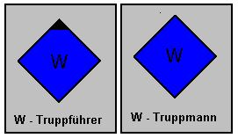
Dreiteilung des TH-Einsatzes 2
Dreiteilung des TH-Einsatzes (Fortsetzung)
Sichern gegen fließenden Verkehr
Absperren / Abschotten gegen Schaulustige
Sichern gegen Brandgefahr,
verschiedene Löschmittel bereitstellen
Sichern gegen Dunkelheit / Ausleuchten
Sichern gegen Ausbreitung von Gefahrstoffen
Eindämmen, Abstreuen
Sichern gegen Wegrollen, Abrutschen, Verschieben
Sichern gegen Absturz

Slide 39

Dreiteilung des TH-Einsatzes 3
Dreiteilung des TH-Einsatzes (Fortsetzung)
Geräteablageplatz bestimmen
Geräte einsatzbereit herrichten
Geräte bereitstellen
Geräte an AT anreichen
Bedienen von Aggregaten und Steuergeräten
Unterstützen des AT
Bei Bedarf Geräte einsetzen

Slide 40



Fahrzeuge
Fahrzeuge
MLF (mit Zusatzbeladung),
HLF 10, HLF 20
oder
TSF, TSF-W, GW-TS
+
RW oder GW-G

